Slide 1
Training program: modules
New materials and biomaterials
Eco-design & novel manufacturing processing
Citizen and Consumer Engagement
Residue management and valorisation

Slide 2
Corso 1-Processi di Manifattura Innovativi per Sistemi di Packaging (3 ECTS)
4. PROCESSI DI MANIFATTURA PER NUOVE SOLUZIONI DI PACKAGING (0.4 ETCS)
4.1. Film Multilayer
4.2. Tecnologia di co-estrusione
4.2.1. Descrizione e apparati
Feed-block e die
4.2.2. Instabilità di flusso
Instabilità di superficie
Instabilità interfacciale
4.3 Extrusion coating e processi di laminazione
4.4 Caso studio: strategie di progettazione per packaging barriera biodegradabili
________________________________________________________________________________________________
prof. L. Di Maio – Università degli Studi di Salerno

Slide 3
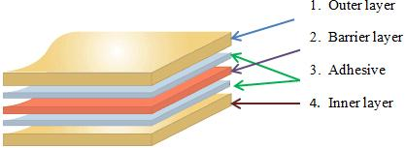
FILM MULTISTRATO
I film multistrato (o multilayer) sono prodotti combinando diversi polimeri aventi proprietà differenti per produrre manufatti con caratteristiche combinate che non sono realizzabili utilizzando un singolo polimero.
I film multistrato sono utilizzati principalmente nel packaging alimentare, dove resine polimeriche con elevate proprietà specifiche, quali ad esempio:
• resistenza all’umidità
• barriera all’ossigeno
• resistenza meccanica
• saldabilità a caldo
• proprietà ottiche ed estetiche
sono combinate per realizzare un prodotto migliore ad un costo inferiore.
MULTILAYER

Slide 4
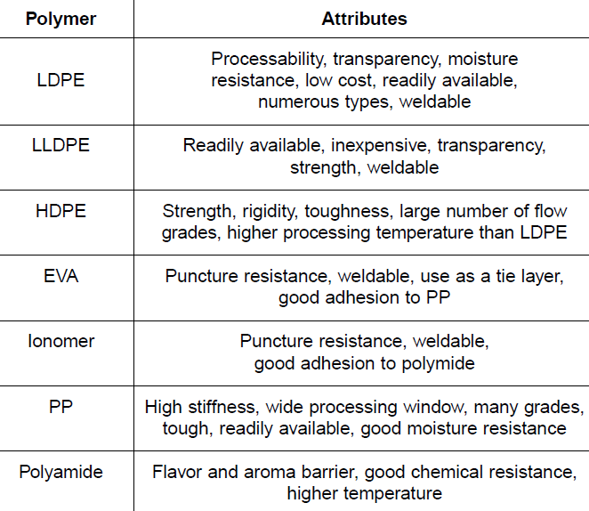
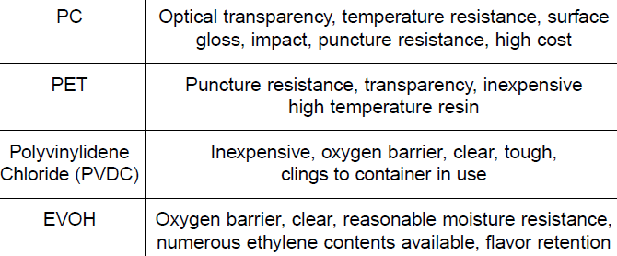
TIPICHE RESINE UTILIZZATE PER I FILM MULTISTRATO
Le strutture sono PROGETTATE sulla base dei seguenti requisiti:
Idoneità a contatto con alimenti
Barriera ad ossigeno, umidità e aromi
Resistenza a stress meccanici
Chiusura dell’imballaggio
Trasparenza
Stampabilità sulla superfice esterna

Slide 5
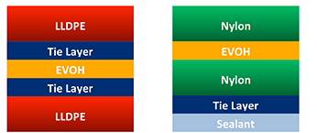
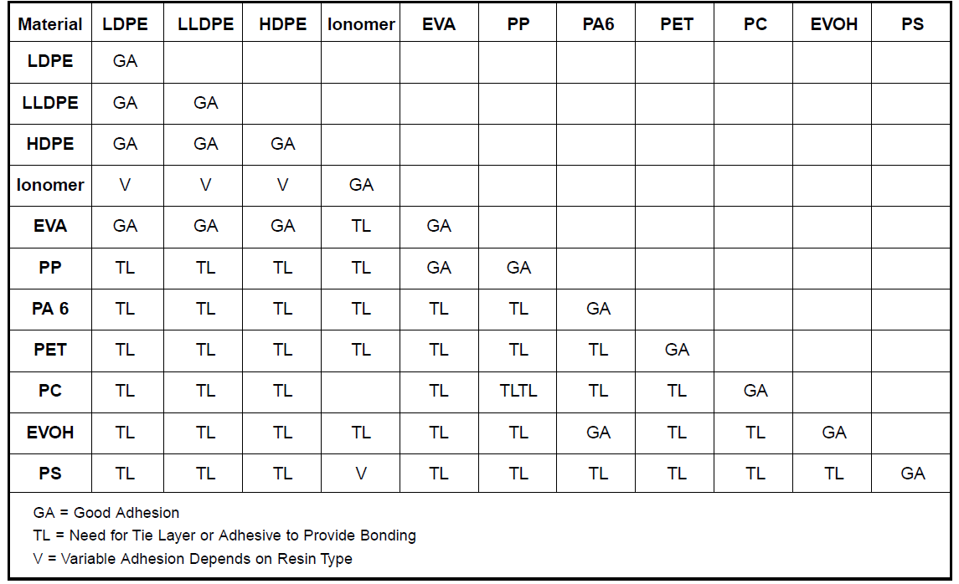
COMPATIBILITA’ DELLE RESINE
Poiché alcuni sistemi di resine forniscono proprietà uniche, ma non sono tra loro compatibili, è necessario accoppiarle mediante l’uso di strati adesivi o tie layer tra le resine non compatibili, per mantenere integra la struttura multilayer
In generale, le resine polari aderiscono con resine polari, mentre quelle non polari aderiscono con resine non polari.
I MATERIALI UTILIZZATI COME TIE LAYER:
EVA, Anhydride modified EVA, Acid acrylate modified EVA
Maleic anhydride modified LDPE (or HDPE, LLDPE, PP)
Acid modified ethylene acrylate
Maleic anhydride modified ethylene acrylate
Ethylene methyl acrylate
Ethylene ethyl acrylate

Slide 6
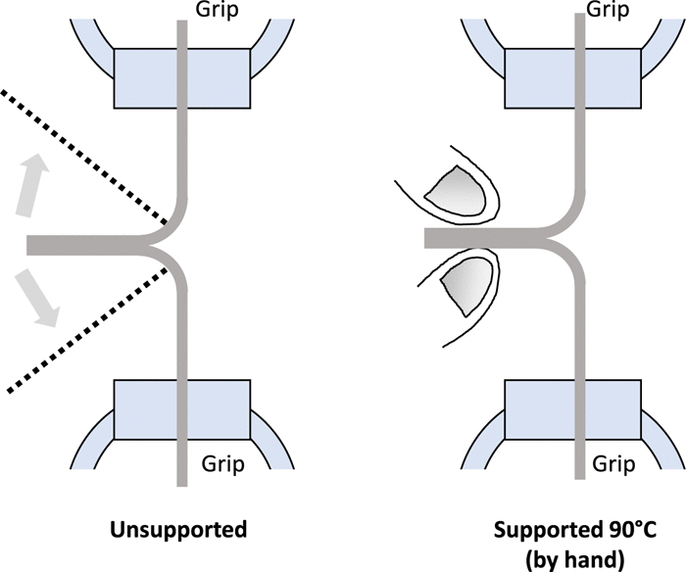
ADESIONE TRA LE RESINE E I TIE LAYER
L’adesione tra le resine e il tie layer può avvenire attraverso:
Entanglement delle macromolecole nella fase fusa,
co-cristallizzazione
Legami covalenti o ad idrogeno
Forze intermolecolari di Van der Waals o dipolo-dipolo
NEL PROCESSO DI COESTRUSIONE, IL GRADO DI ADESIONE E’ INFLUENZATO DA:
Spessore del tie layer
Incremento di funzionalità nel tie layer
Temperatura di fusione
Tempo di contatto
La forza del legame dell’adesivo tra strati differenti in una struttura multilayer è misurata utilizzando un T-peel test. La forza richiesta per separare gli strati è misurata attraverso un tester universale stress-strain. Due diversi meccanismi di cedimento del tie layer sono l’adhesive failure e la cohesive failure.
ADHESIVE FAILURE
COHESIVE FAILURE

Slide 7
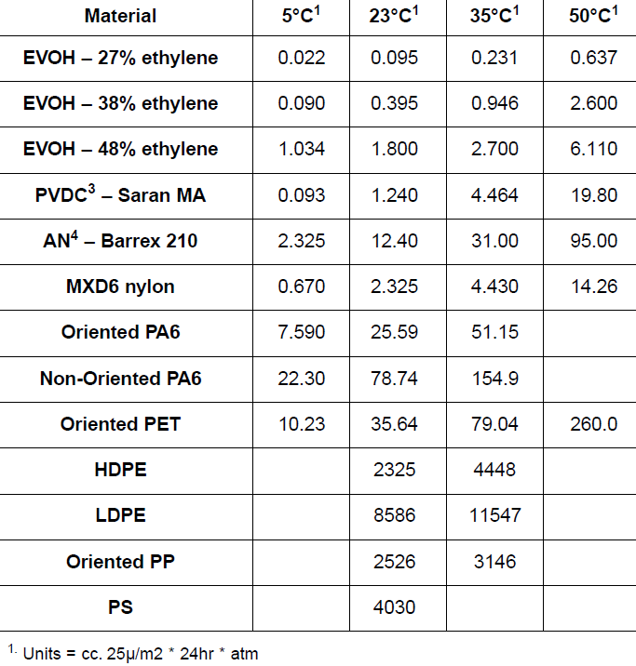
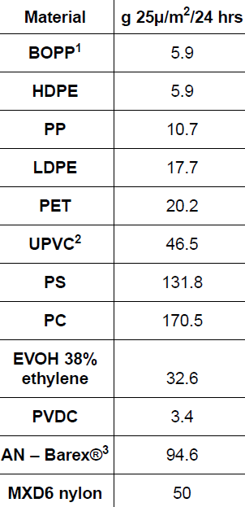
RESINE BARRIERA
Oxygen Transmission Rates at 0% Relative Humidity
Le resine barriera normalmente sono incorporate al centro dell’imballaggio flessibile per garantire resistenza contro la penetrazione di ossigeno (O₂), umidità (H₂O), anidride carbonica (CO₂), o di azoto (N₂) dall’esterno dell’imballaggio verso l’interno o viceversa.
Water Vapour Transmission Rates
La migrazione dell’ossigeno dall’esterno verso l’interno dell’imballaggio può causare il deperimento dell’alimento, la sua degradazione, la perdita di aroma e, in alcuni casi, può alterarne il colore.
La permeazione di gas dall’interno verso l’esterno dell’imballaggio può causare la perdita di effervescenza delle bevande gasate.
Una elevata velocità di trasmissione del vapore può causare l’essiccamento di alcuni ingredienti nell’imballaggio o, al contrario, l’assorbimento di umidità da parte di alcuni ingredienti, con conseguente perdita di croccantezza.

Slide 8
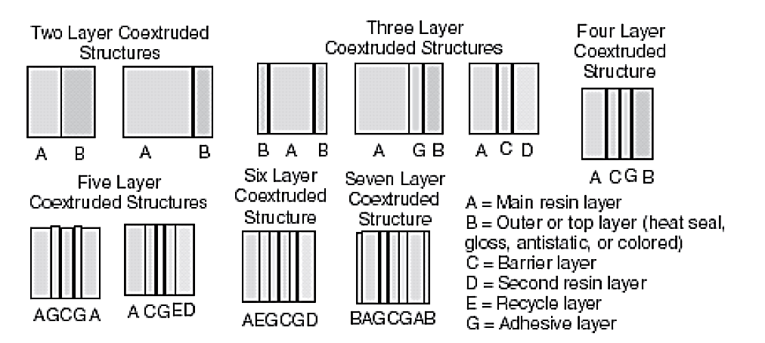
ESEMPI DI STRUTTURE MULTISTRATO

Slide 9
Copyright: CC BY-NC-SA 4.0: https://creativecommons.org/licenses/by-nc-sa/4.0/
With this license, you are free to share the copy and redistribute the material in any medium or format. You can also adapt remix, transform and build upon the material.
However only under the following terms:
Attribution — you must give appropriate credit, provide a link to the license, and indicate if changes were made. You may do so in any reasonable manner, but not in any way that suggests the licensor
endorses you or your use.
NonCommercial — you may not use the material for commercial purposes.
ShareAlike — if you remix, transform, or build upon the material, you must distribute your contributions under the same license as the original.
No additional restrictions — you may not apply legal terms or technological measures that legally restrict others from doing anything the license permits.

